Slide 2

Как получить клиентов: инструменты, которые работают.
Екатерина Юсифова

Slide 3
  Где моя аудитория?
  Как привести мою аудиторию на сайт?
  Как конвертировать посетителей в покупателей?

Slide 4
Яндекс №1 по поиску в России
Источник: LiveInternet, апрель 2016

Slide 5

Наша аудитория сопоставима с населением Италии

Slide 6

Как привлечь правильную аудиторию на сайт?

Slide 7
Какие задачи решают на Яндекс.Маркете
Источник: по данным GfK, 2014
Notes:
Каждая из причин коммуникации пользователя с маркетом может стать поводом предложить свой товар

Slide 8
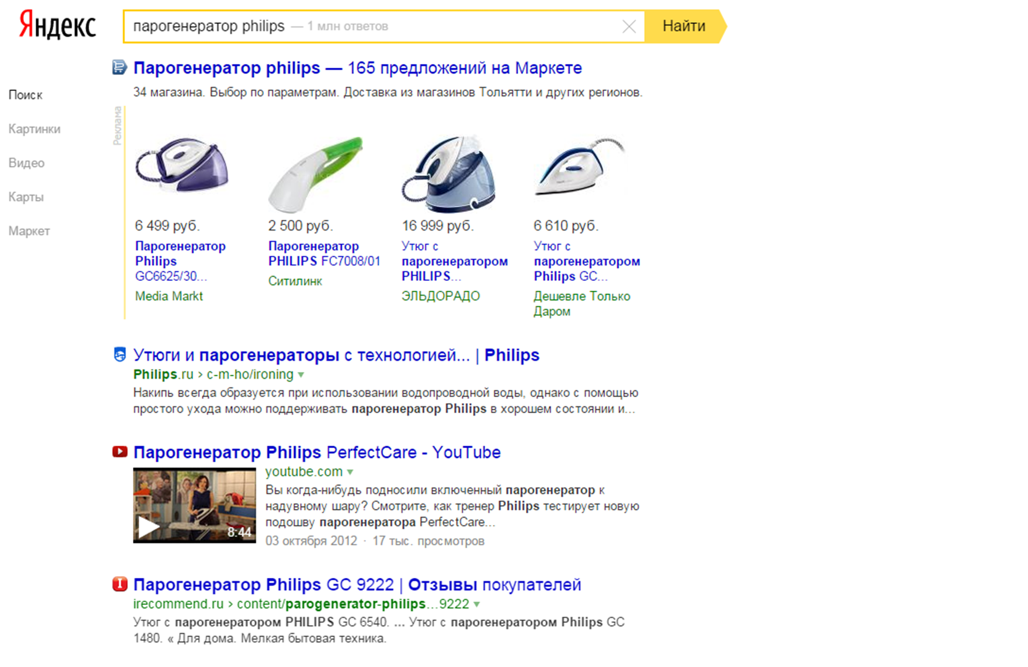
Из Яндекса в Маркет
Notes:
С чего начинается путь пользователя, который как часть сегодняшней аудитории не знали о Маркете.

Slide 9
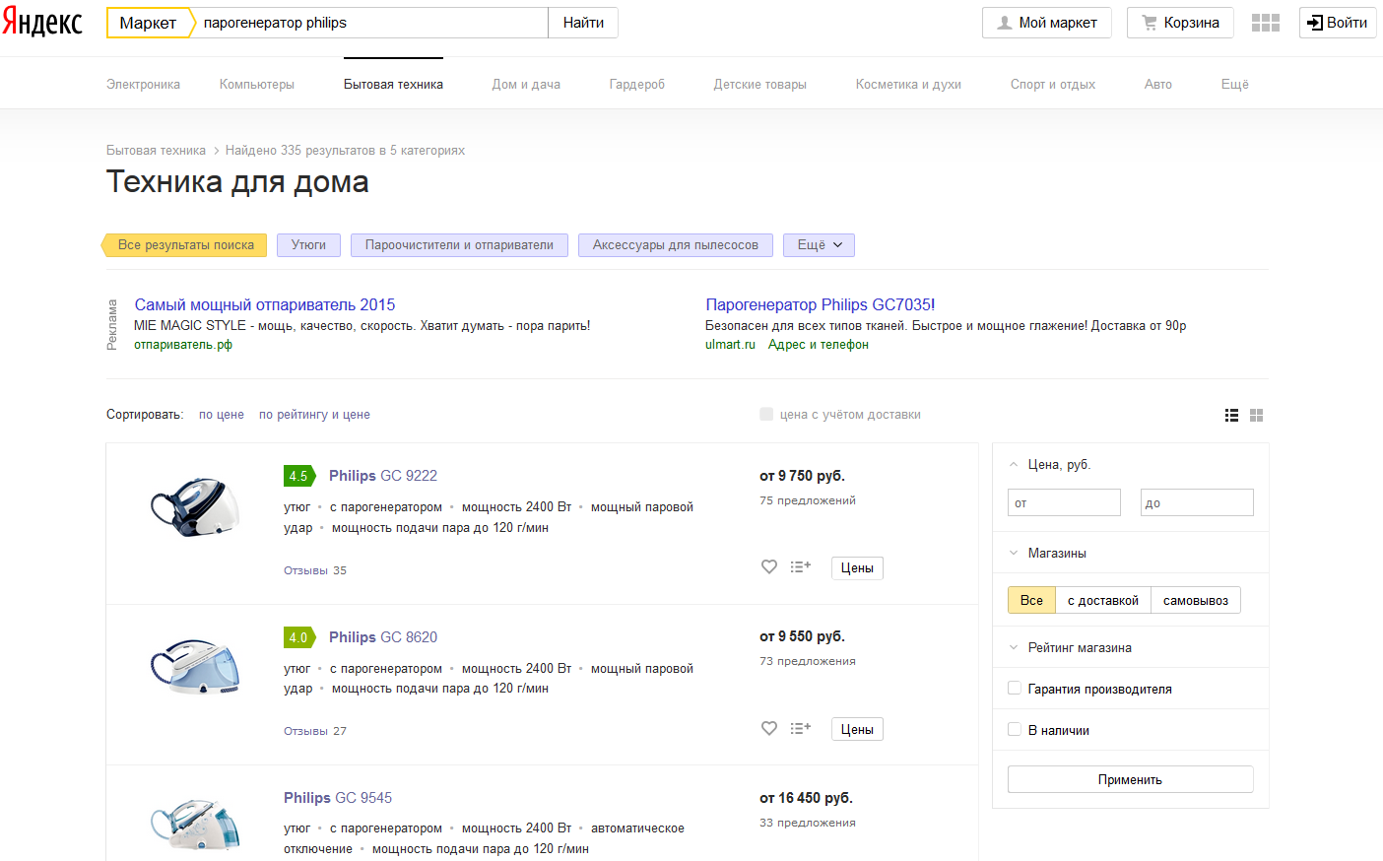
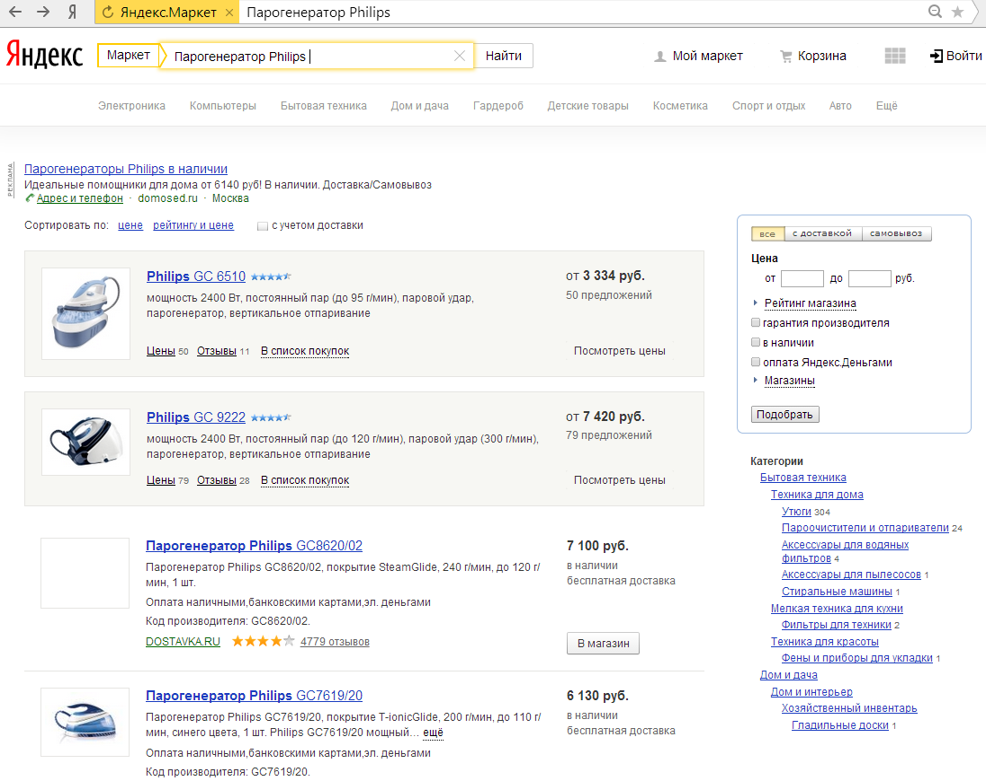
Из Яндекса в Маркет

Slide 10
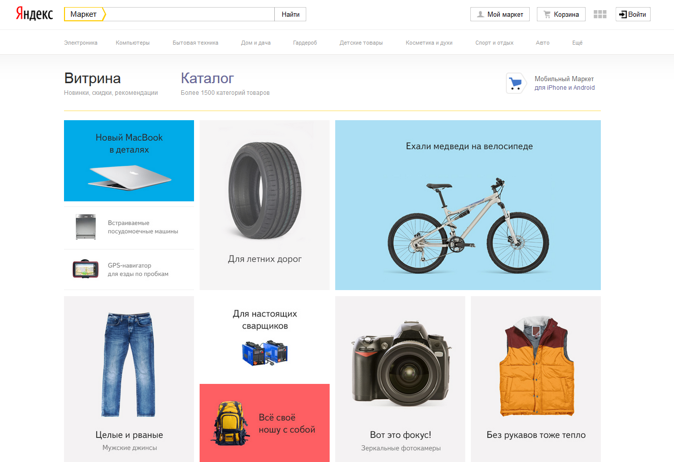
Маркет – место встречи магазина и покупателя

Slide 11
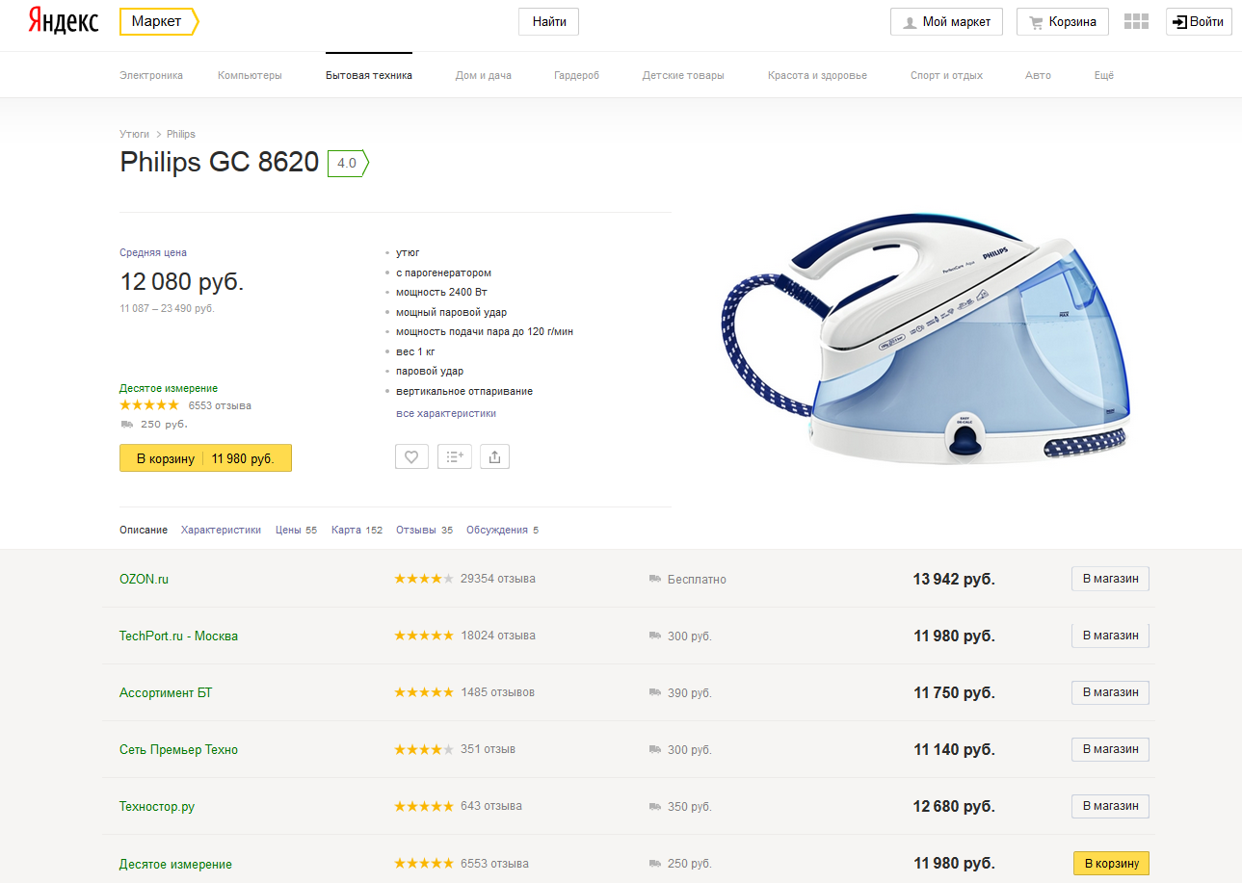
Кнопка «В корзину» Покупка на Маркете
Кнопка «В магазин» ведет в магазин
6 интернет-магазинов.
Приоритет региональным

Slide 12
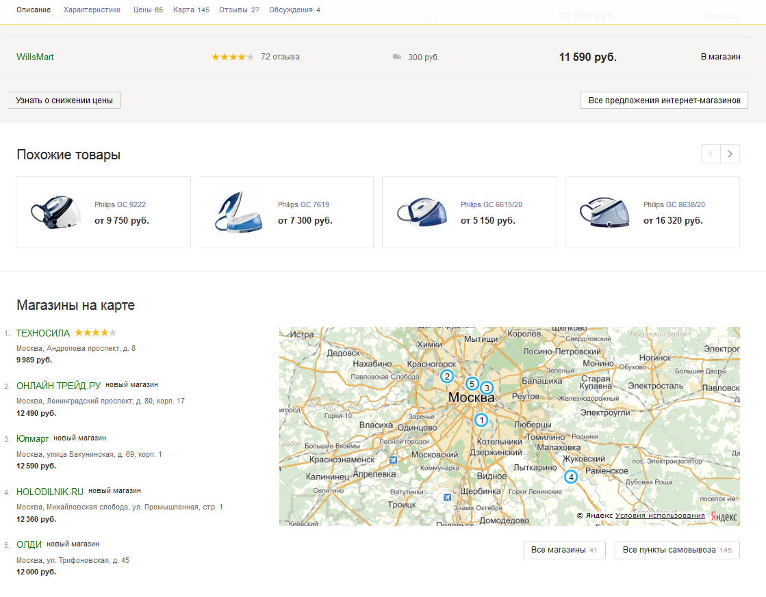
Блок с похожими товарами
Магазины на карте
и офф-лайн магазины

Slide 13
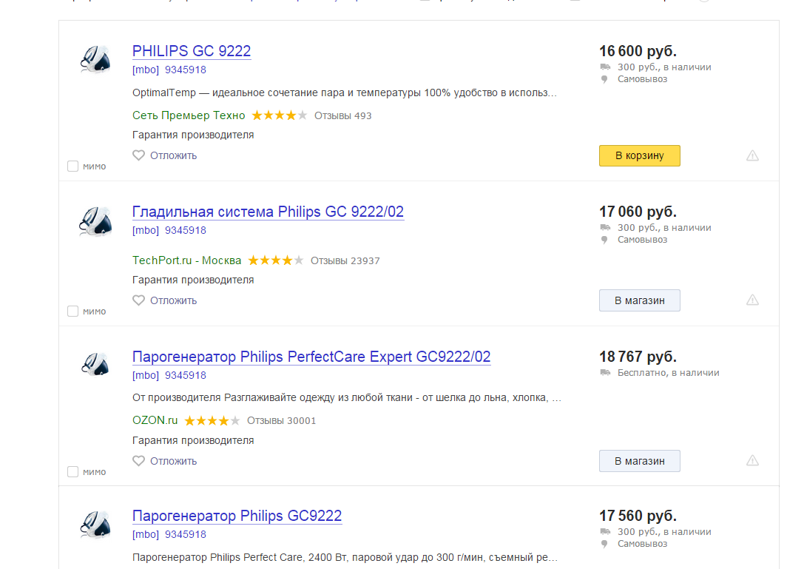
Оплата 1%
от стоимости товара
Оплата осуществляется только за клики
Notes:
Заменить скриншот, убрать

Slide 14
Преимущества СРА
Для продавца:
Рост количества заказов
Снижение стоимости заказа*
Преимущества при показе на Карточке Модели при прочих равных условиях
Для покупателя:
Выбор и заказ товаров доступны в одном месте
Покупка нескольких товаров в нескольких магазинах в один клик
Доверие пользователя – Яндекс гарантирует надёжность
* Статистика по Топ-20 магазинам-участникам программы «Покупка на Маркете» за 1 квартал 2015
Notes:
Прямые покупки в изученных магазинах совершали в основном постоянные пользователи «Яндекс.Маркета», доля новичков составила 12%. В течение месяца 86% покупателей вернулись на сервис и сделали новые прямые заказы.
Среди клиентов изученных магазинов, совершивших прямую покупку на «Яндекс.Маркете», 61% составляют мужчины, 39% — женщины. Причем мужчины в возрасте 25-34 лет — это около половины всех, кто заказывает с «Яндекс.Маркета» напрямую. Примерно такое же распределение характерно и для всей аудитории сервиса. Совпадение с общими тенденциями на «Яндекс.Маркете» наблюдается также и по другим показателям
Подробнее:http://www.cnews.ru/news/top/index.shtml?2015/05/29/596058

Slide 15
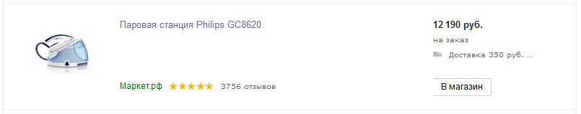
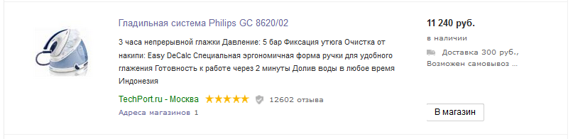
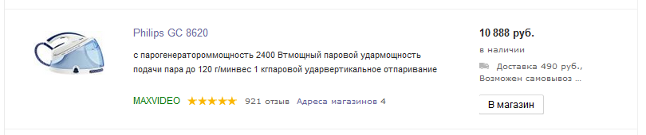
Указываем информацию в специальных тегах

Slide 16
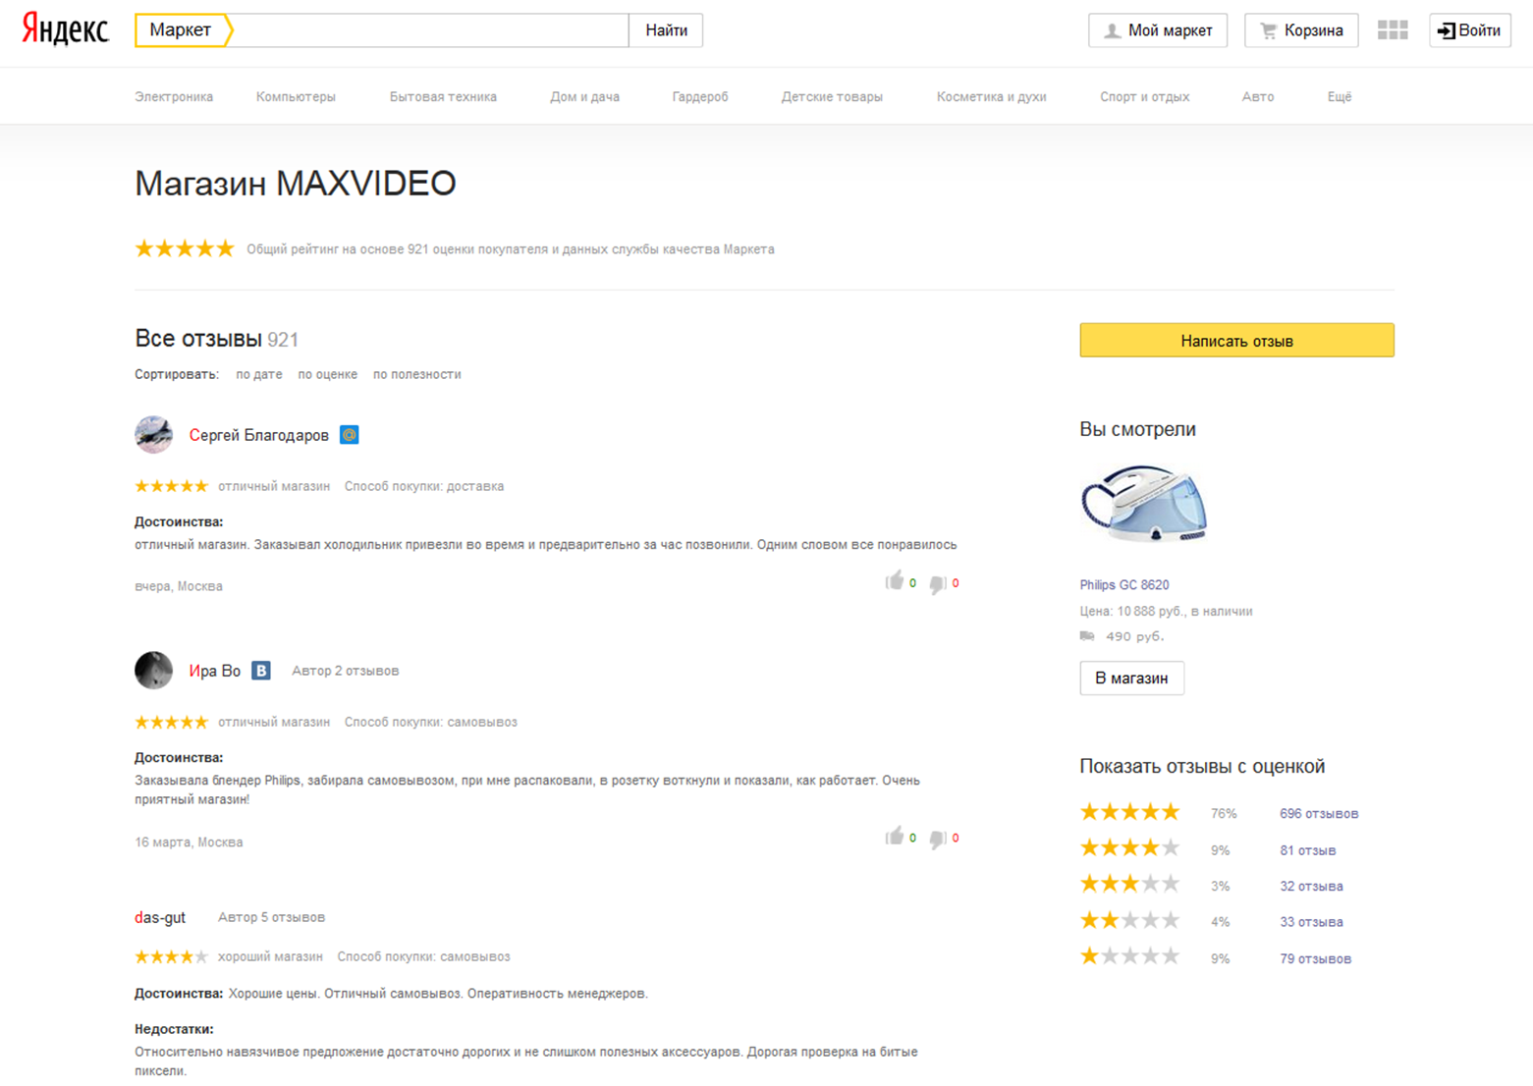
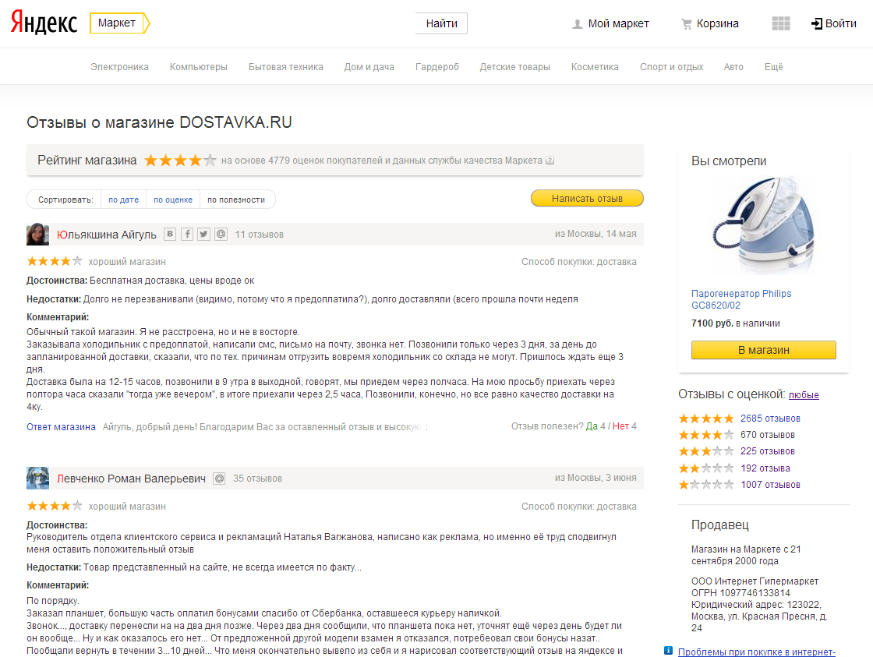
Отзывы о магазине

Slide 17
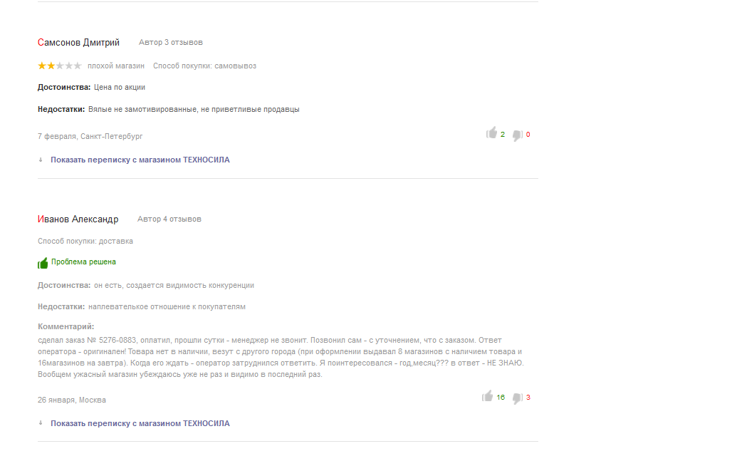

Slide 18
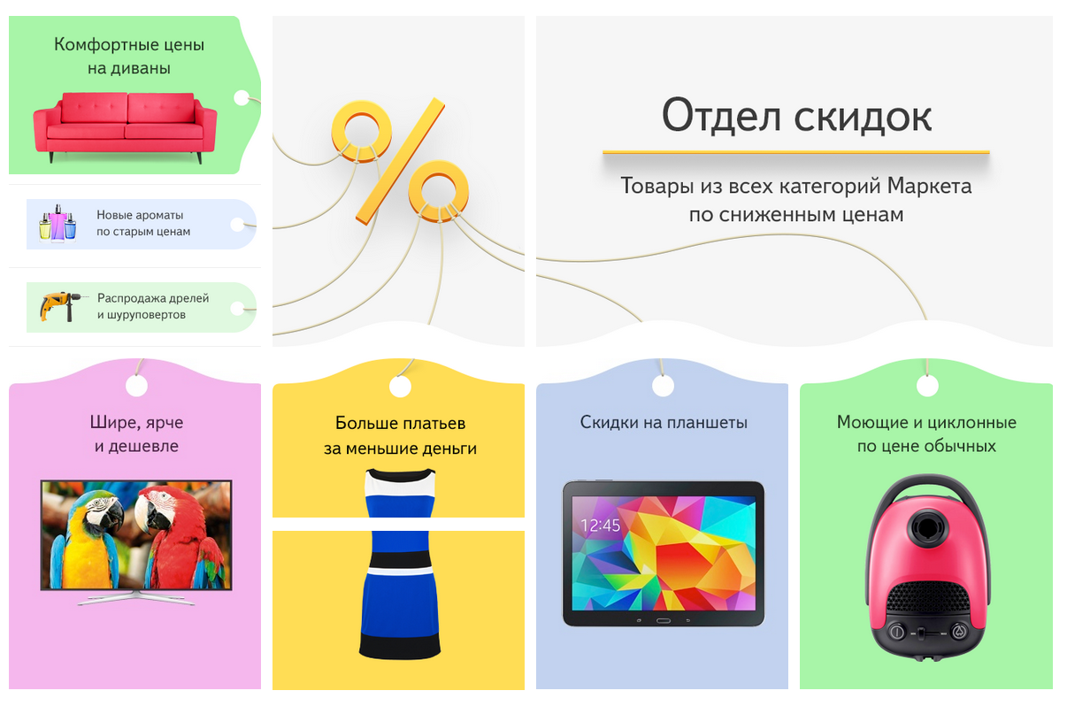
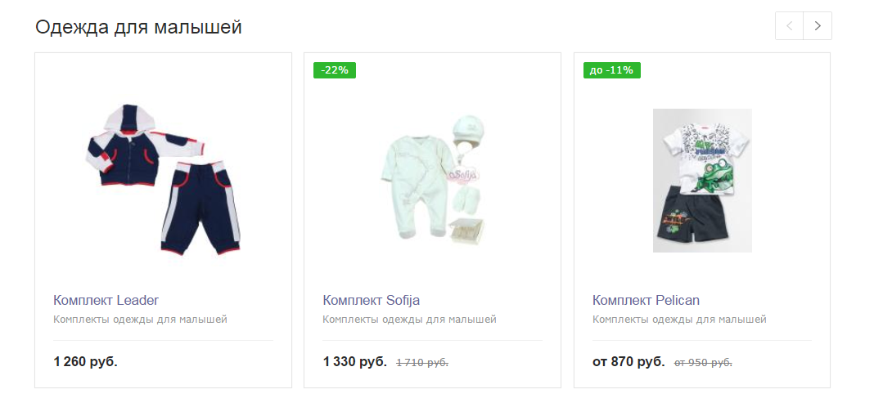
Скидки на Яндекс.Маркете
<oldprice>
Стоимость клика по предложению со скидкой на всех местах размещения равна цене клика + 0,05 у. е.
Notes:
В тестовом режиме скидки запустились на Маркете весной прошлого года — в Гардеробе и Детских товарах. Эти первые размещения показали, что предложения со скидочными ярлычками пользуются большим интересом у покупателей: кликабельность некоторых товарных оферов выросла очень заметно — на 40%.
Сегодня любые магазины могут передавать Маркету скидки на любые свои товары. Для этого достаточно указать прежнюю цену товара в специальном поле oldprice в прайс-листе — система сама рассчитает размер скидки и добавит её к товарному предложению.

Slide 19

PriceLabs
- бесплатный сервис эффективного управления ставками на Яндекс. Маркете:
Гибкое автоматическое управление ставками
Мониторинг цен, управление ценами вашего магазина
Аналитика расходов и эффективности рекламной кампании
http://pricelabs.ru/

Slide 20
Как добиться успеха в Маркете?
  Повышайте рейтинг магазина. Отвечайте на отзывы
  (не только на отрицательные, но и на положительные)
  Используйте все возможности YML
  Используйте карточки модели, чтобы получить максимум кликов
  Участвуйте в программе «Покупка на Маркете»
  Управляйте ставками для продвижения своих товаров - PriceLabs

Slide 21
Как разместиться?
  Шаг 1:
    Выгрузить данные YML для магазина. (указать в xml параметры магазина).
  Шаг 2:
    Настроить YML:
    http://help.yandex.ru/partnermarket/yml/about-yml.xml
  Шаг 3:
    Модерация (проверьте время доставки и наличие товаров).

Slide 22

Вы на Маркете!

Slide 23
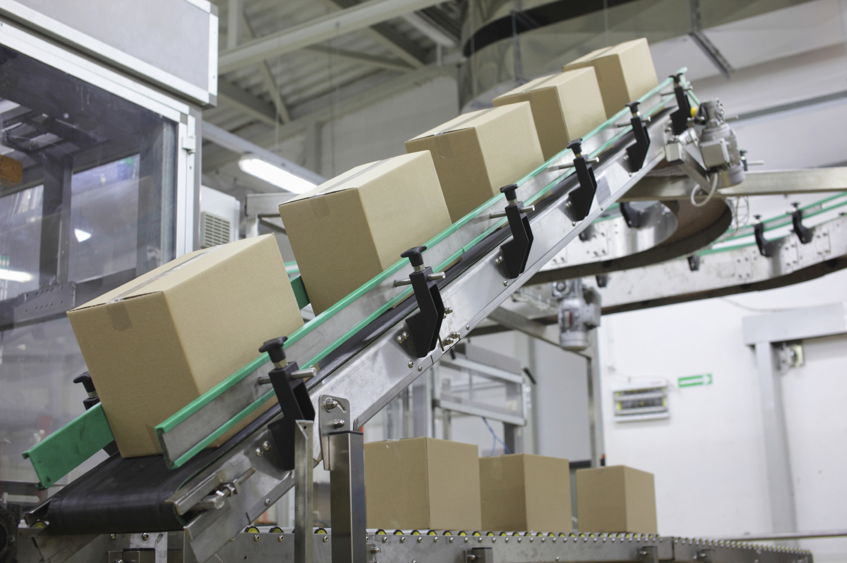
Директ – генератор продаж для вашего бизнеса

Slide 24
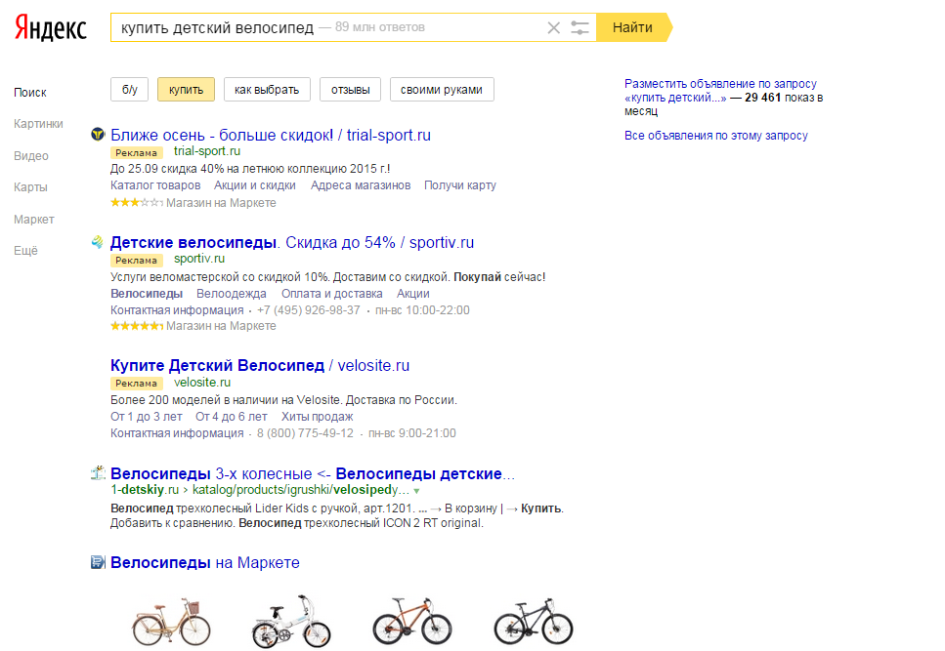
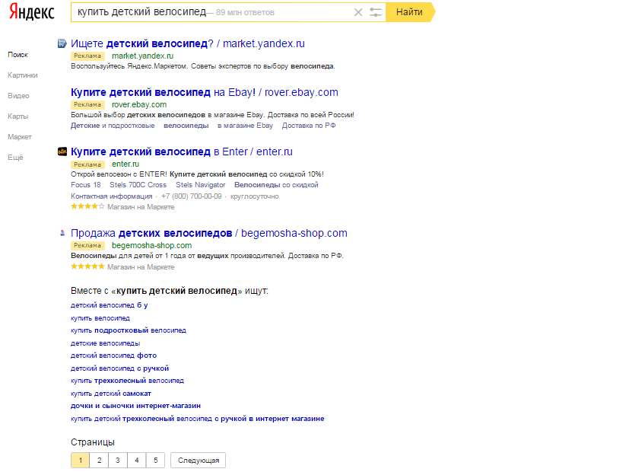
Объявления на поиске Яндекса

Slide 25
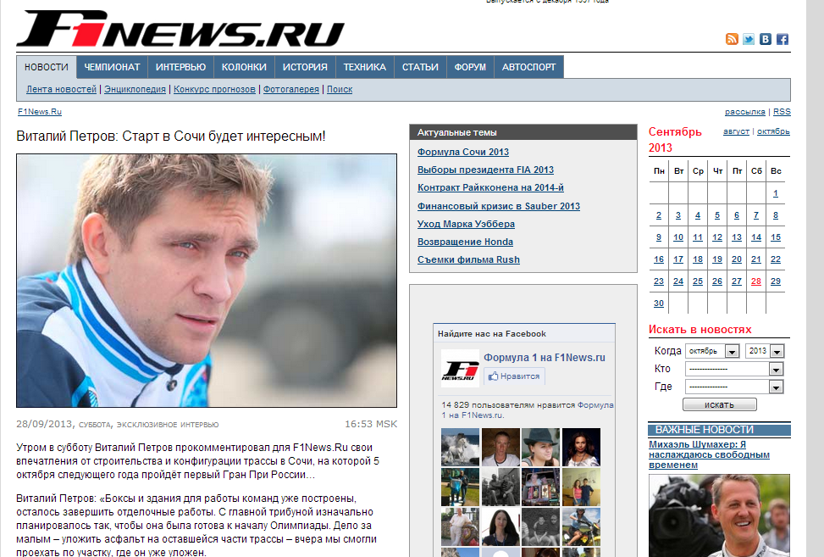
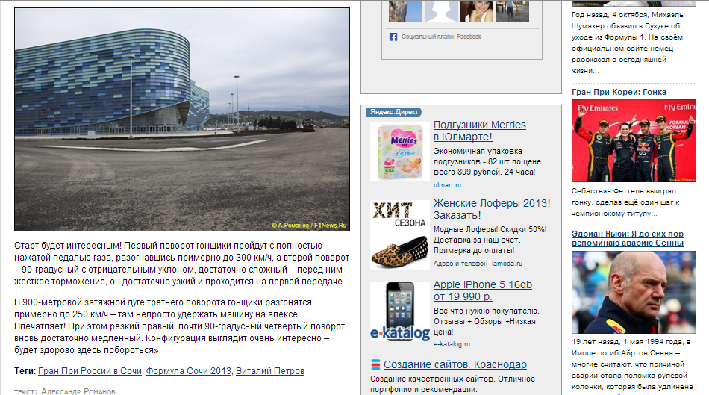

Slide 26
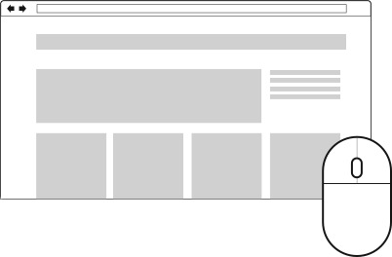
Платите только за тех, кому вы нужны
Чем выше CTR, тем ниже стоимость клика

Slide 27
Ставим правильные посадочные страницы
Подбираем ключевые
слова
Пишем
текст объявления
Настраиваем таргетинги
Notes:
Каждый из этапов важен, так как в зависимости от того, насколько внимательно Вы отнесетесь к каждому из них, потому что именно от эктого зависти - купит или нет

Slide 28
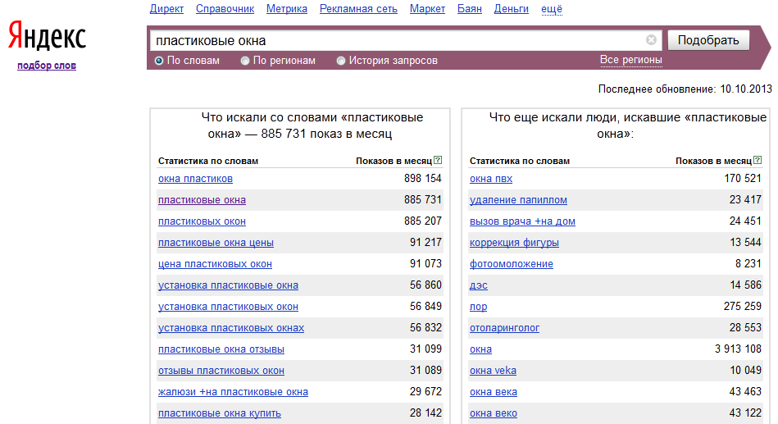
Подбираем ключевые запросы
wordstat.yandex.ru
wordstat.yandex.ru

Slide 29
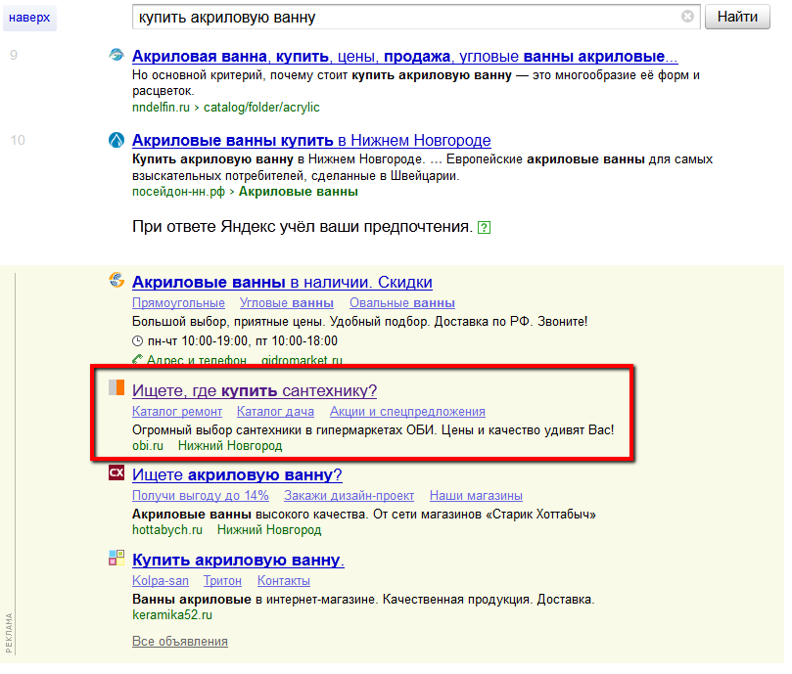

Правильные посадочные страницы

Slide 30

Настраиваем таргетинги
Исключение – сферы, где клиенты ожидают оперативной реакции на запрос (доставка пиццы/суши, службы такси и т.п.).

Slide 31
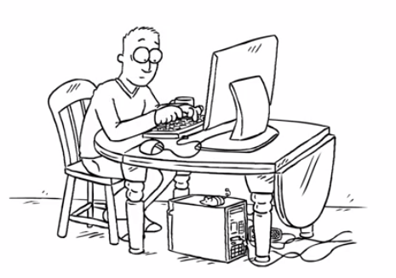
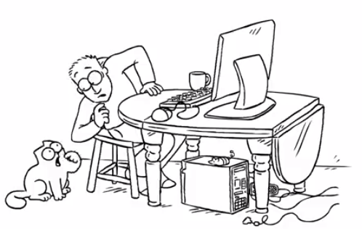
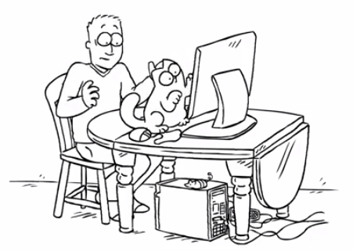
Ретаргетинг
Пришел на сайт
Ушел с сайта
43%
57%
Увидел объявление
с напоминанием
Вернулся на сайт
Notes:
Если пользователь не совершил целевое действие при первом взаимодействии с нашим ресурсом это отличный способ наопмнть ему о нас . Показать индивидуальное сообщение.

Slide 32
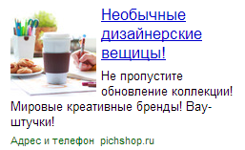

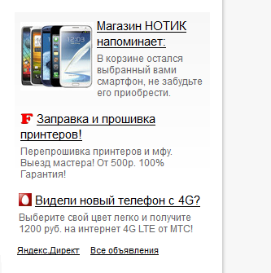
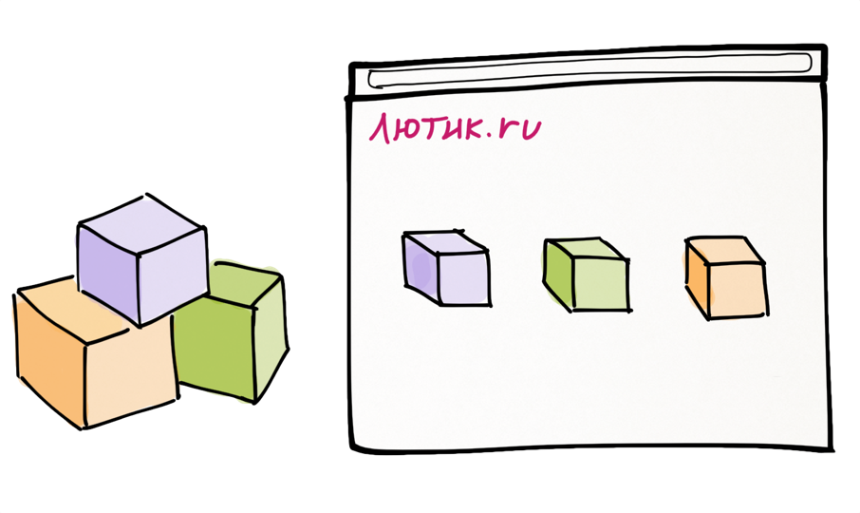
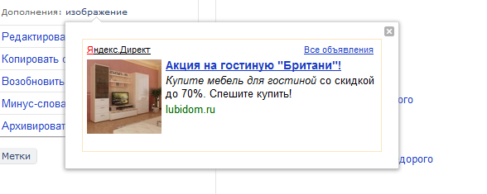
Ретаргетинг для магазинов
Купил
В корзине
Посмотрел

Slide 33
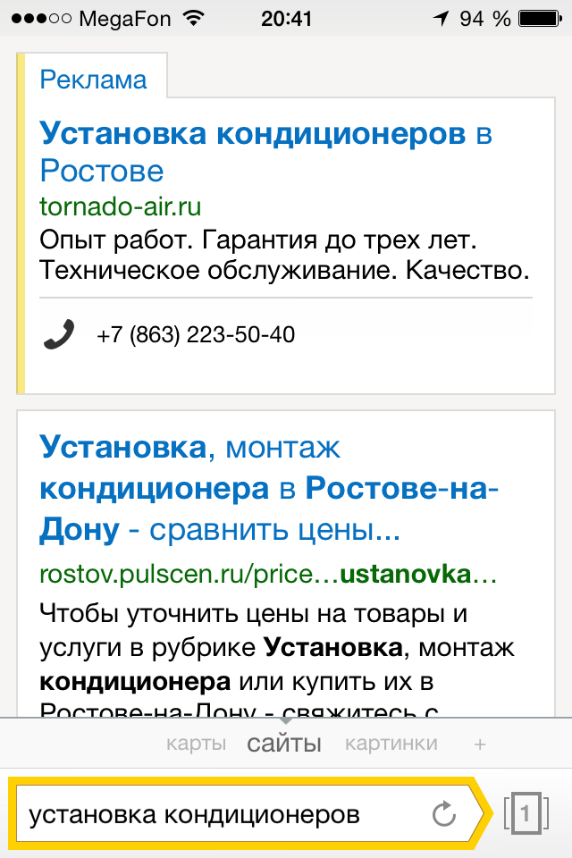
Корректировка ставок для мобильных устройств
Для показов на мобильных отбираются объявления:
Обобщенный CTR* Х ставку = наилучший показатель
*Средний CTR по фразе по всем позициям. Показывается в интерфейсе

Slide 34
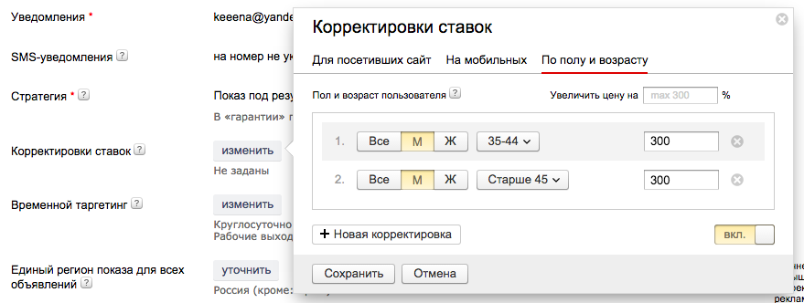
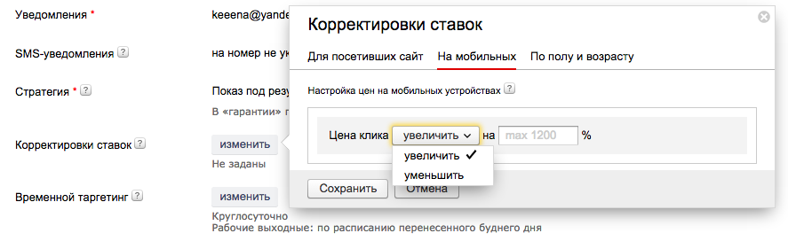
Новые таргетинги
Notes:
Кроме различных видов управления рекламой у нас есть множество инструментов, которое позволит нарезать аудиторию на сколь угодно маленькие сегменты, подходящие именно под ваши задачи. Но к этому нужно подходить очень осторожно, так как мы неоднократно сталкивались с тем, что рекламодатель, в погоне за тем единственным пользователем, который по его мнению совершит 100% конверсию терял огромное количество потенциальных клиентов
Например, в директе можно выделить определенную соцдем группу для показа рекламы именно ей. То есть в базе – реклама покажется всем пользователям, но как только система увидит человека, подходящего под эту корректировку – в данном случае мужчина 35 лет и старше, его исходная ставка будет увеличена, что позволит с большей вероятностью выиграть аукцион и показаться ему. Но здесь тоже надо быть очень и очень аккуратными. Мы проводили тесты, в которых рекламодатели присылали нам желаемый срез аудитории. После настройки мы видели, что указанных пользователей на сайте действительно стало больше. А вот конверсии далеко не всегда росли. То есть не всегда те пользователи, за которыми вы охотитесь – это действительно ваша ЦА.
Еще одна корректировка связана с тотальным проникновением мобильных в нашу жизнь. Вы так же можете настроить повышающие или понижающие коэффициенты для тех пользователей, которые зашли на сайт с мобильных устройств.

Slide 35
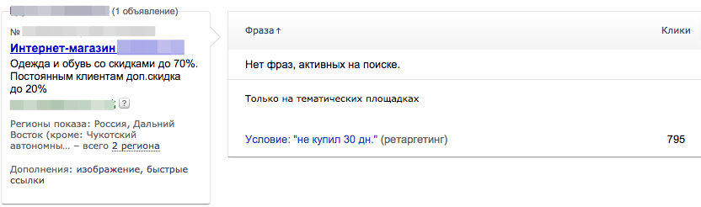
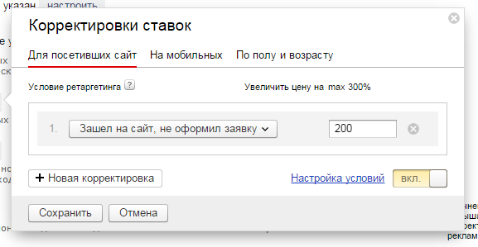

Вернуть «своих»!
Notes:
Довольно часто случается такая ситуация - пользователь пришел на сайт, пробыл на нем достаточное количество времени, может быть даже совершил какое то действие. Но покупку так и не сделал. Как же поступить в этом случае? Ведь обидно – на пользователя были потрачены время и силы. У нас есть решение этой задачи – но для него опять же потребуется настроенная Метрика. Необходимо создать условие, для того, что бы определить в каких пользователей вы хотите целится повторно. После этого написать для них специальный текст. Например – пользователь положил товар в корзину, но не купил. лИли не был на сайте 30 дней. Можно рассказать ему, что на составленную корзину появилась скидка. Или что за 30 дней обновился каталог и теперь то он точно найдет то, что не нашел в тот раз. И дальше вы можете запустить рекламу с таргетином на таких пользователей. А если они особенно ценны, то еще и повышающий коэфициент добавить для таких пользователей. Что бы он точно увидел ваше объявление.

Slide 36
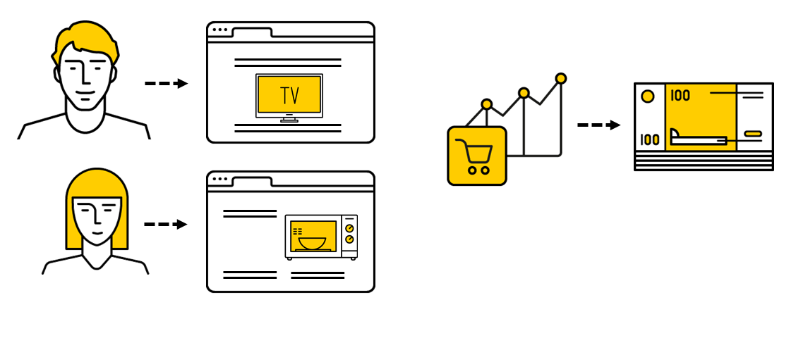
Последние новинки Директа

Slide 37
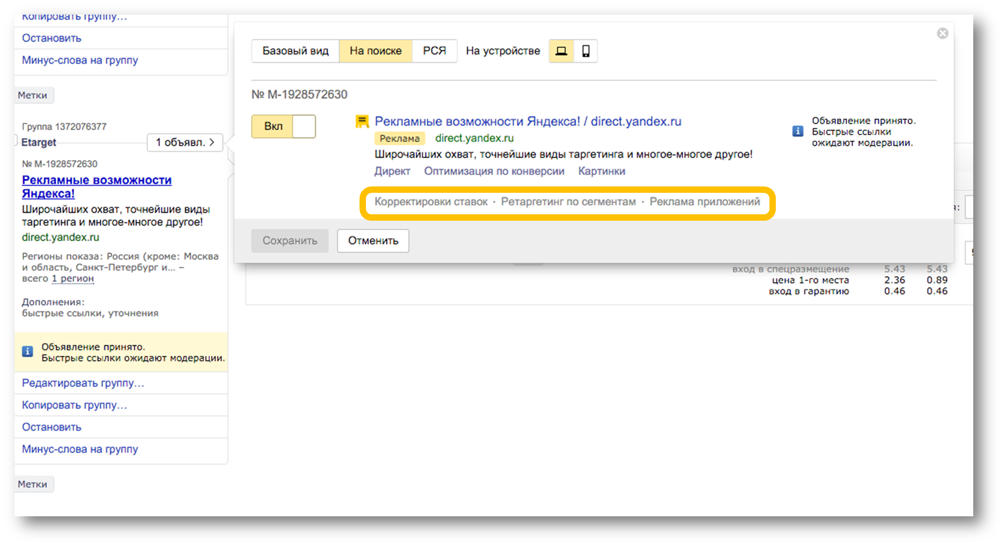
Уточнения в Директе

Slide 38
Уточнения в Директе
  Небольшой текст под баннером
  4-6 уточнений на объявление
  Рост CTR до 3% без роста CPC!

Slide 39
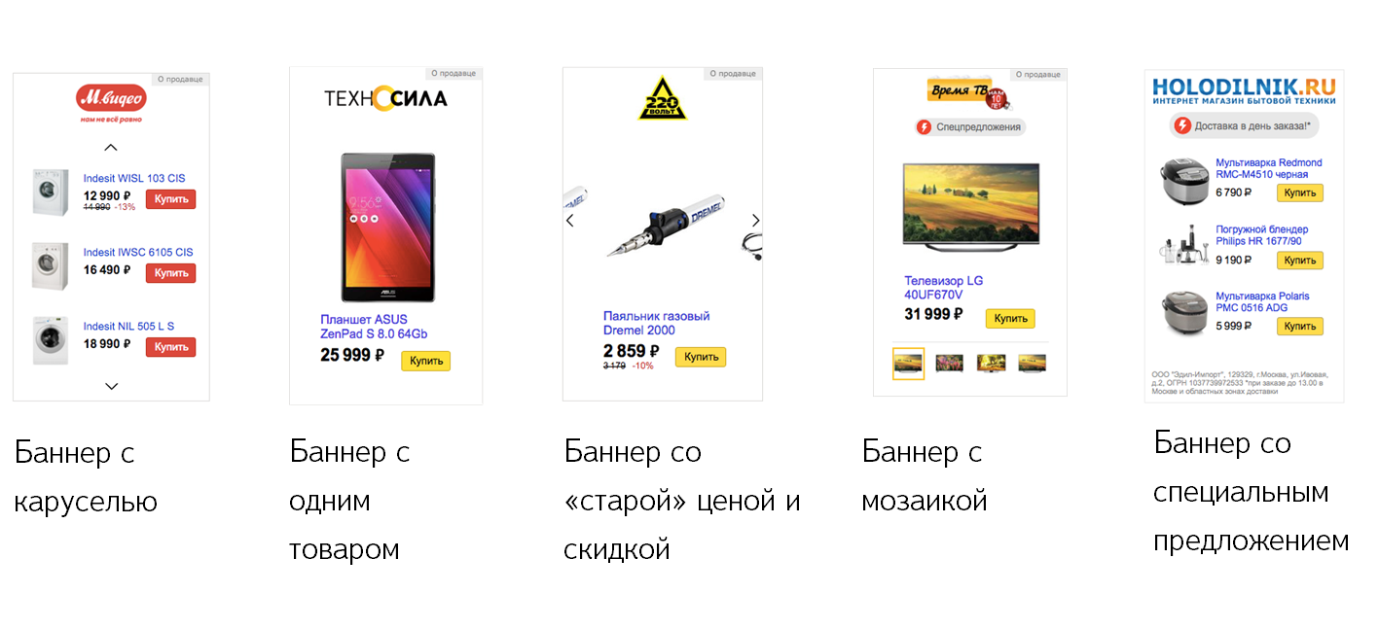
Смарт-баннеры: гибкий дизайн и наполнение

Slide 40
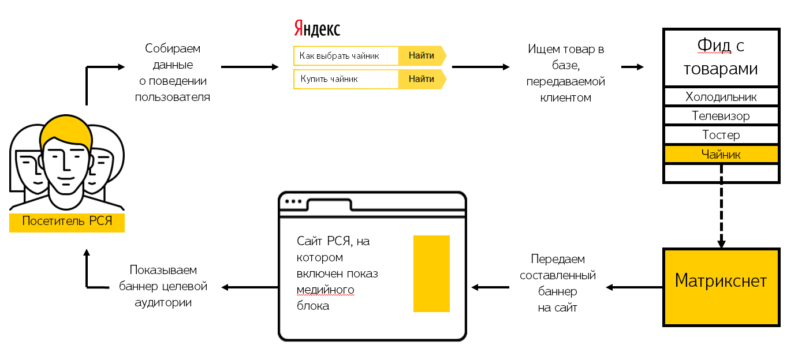
Cмарт-баннеры

Slide 41
Cмарт-баннеры
  Динамические товарные баннеры, создаваемые из фида
  Показы на сайтах РСЯ
  Оплачиваются по кликам
  Автоматические стратегии управления ставками
  Разнообразные дизайны баннера

Slide 42
Как добиться успеха в Директе?
  Точные, узкие тематические запросы.
  Индивидуальные объявления (шаблоны).
  «Правильная» посадочная страница.
  Используем таргетинги
  Постоянно улучшаем РК
  Отслеживаем эффективность
44

Slide 43
Как разместиться?
  Самостоятельно: легкий или профессиональный интерфейс: https://yandex.ru/support/direct/
  Отдел клиентского сервиса: +7 (495) 739-37-77
  Сертифицированные партнеры Яндекса:
  https://advertising.yandex.ru/contact/agency/

Slide 44
Спасибо!

